Slide 1
Особенности воспитательной деятельности классного руководителя.
Шелеметьева
Татьяна Андреевна
Учитель, классный руководитель
МБОУ «СОШ № 4»
г. Еманжелинск

Slide 2
«Воспитание – высшее из благ, но только тогда, когда оно первого сорта, иначе оно ни на что не годно». Р. Киплинг
.

Slide 3
Цель деятельности классного руководителя:
создание условий для саморазвития и самореализации личности обучающегося, его успешной социализации в обществе.

Slide 4
Кто самый главный?
Его Величество –
Классный Руководитель

Slide 5
Каким же должен быть современный классный руководитель?

Slide 6
Условия эффективной деятельности классного руководителя
Личность
классного
руководителя
Уровень
педагогической
культуры
Степень
Включенности
классного руководителя
в жизнь класса
Адекватность
представлений
классного руководителя
о классе

Slide 7
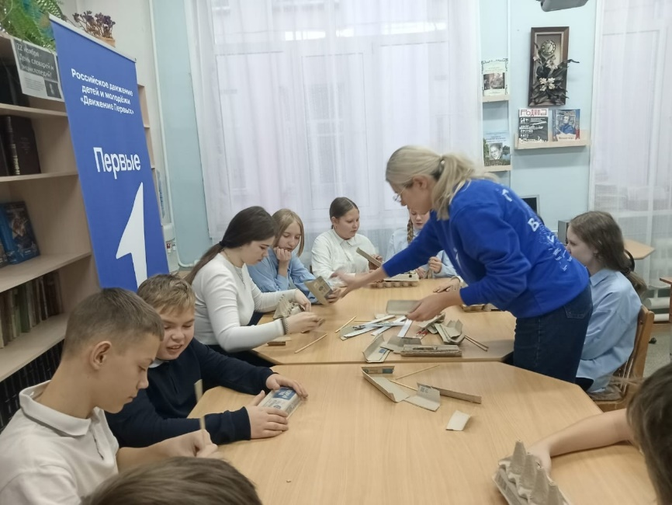
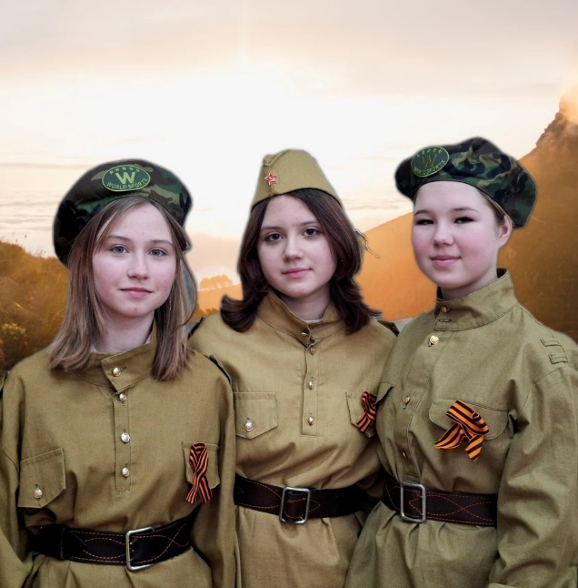
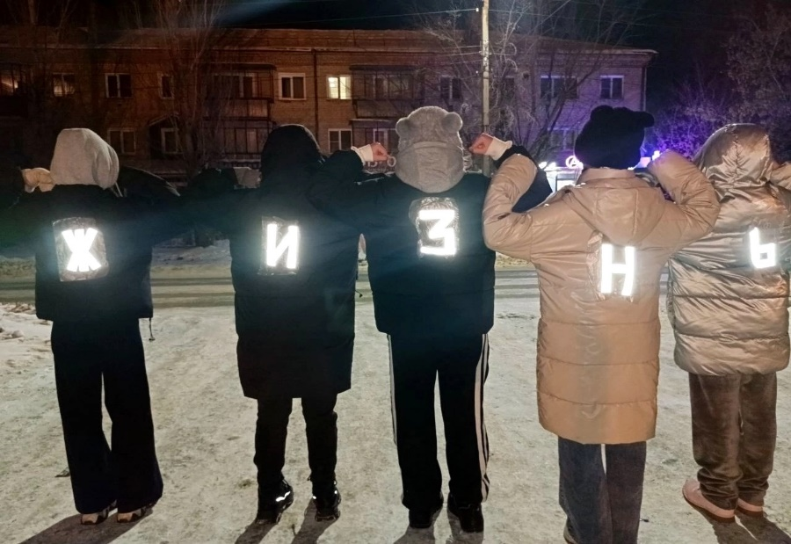
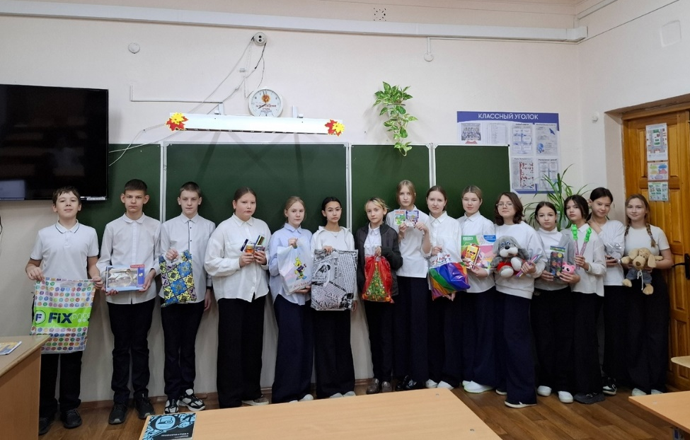
Участие в мероприятиях
школы и класса

Slide 8
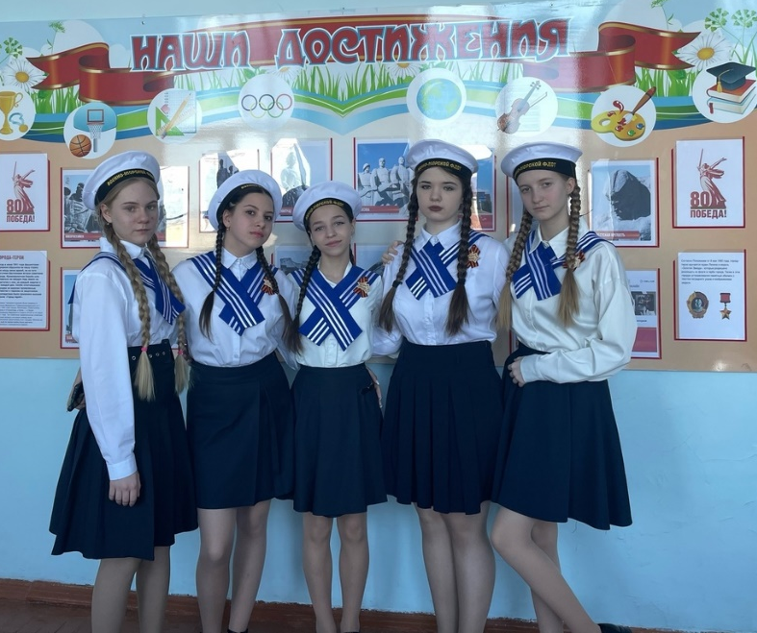
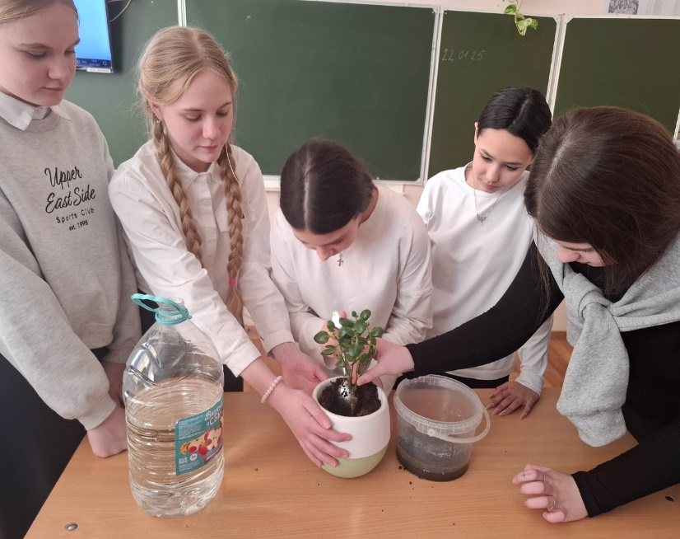
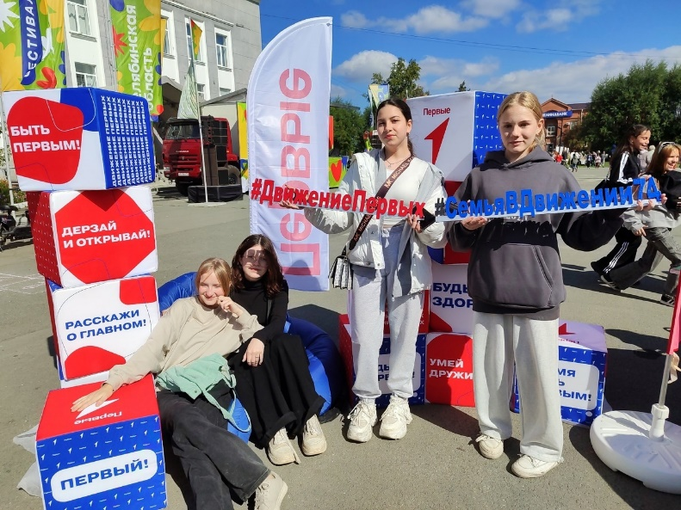
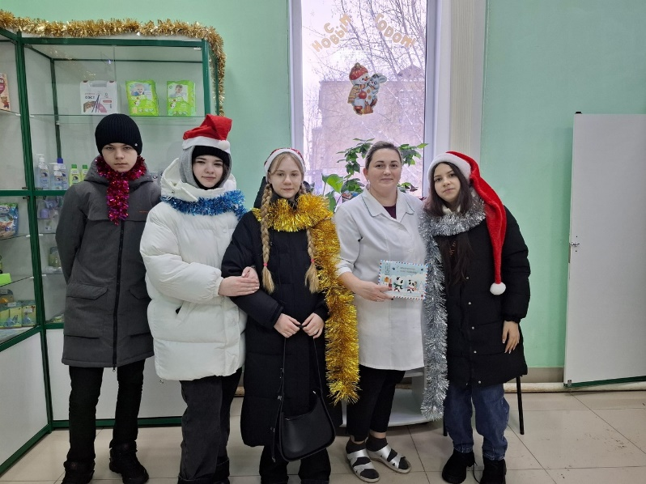
Участие в мероприятиях школы и класса

Slide 9
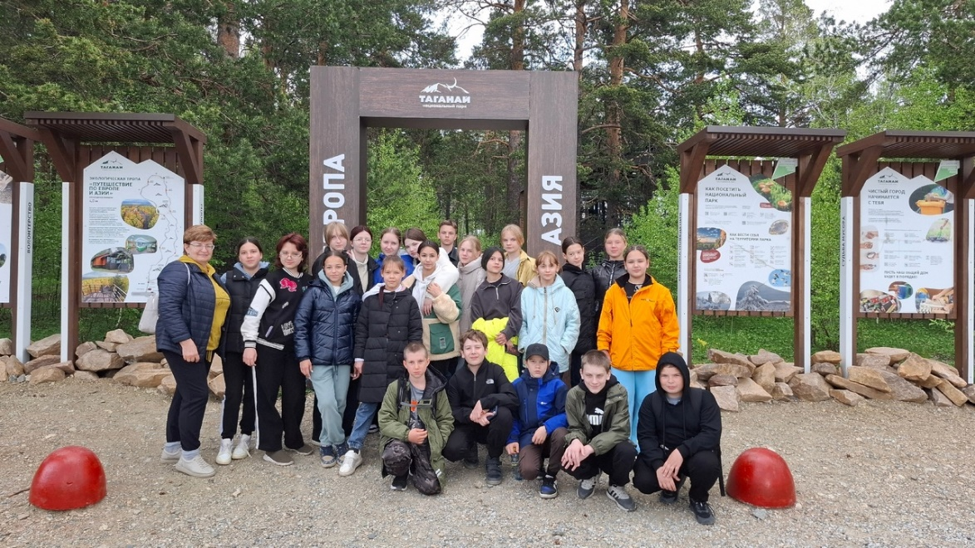
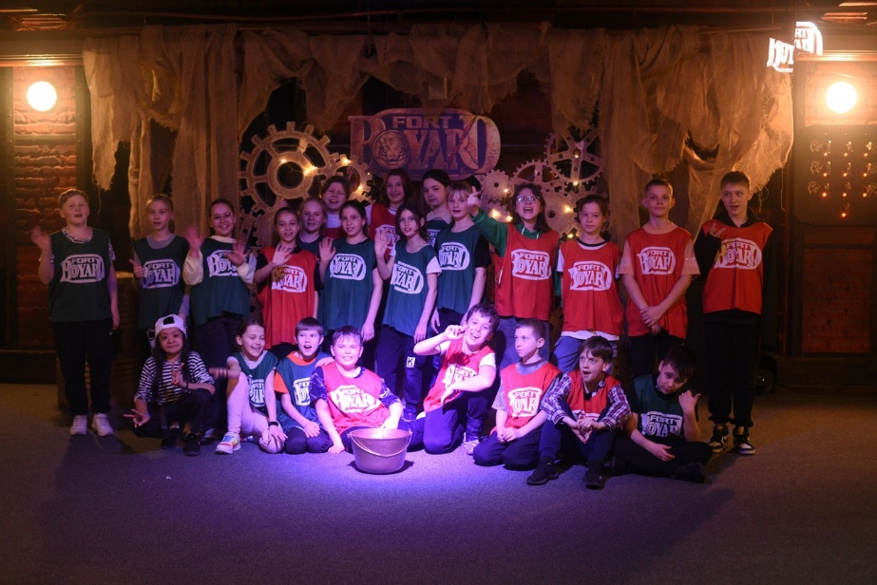
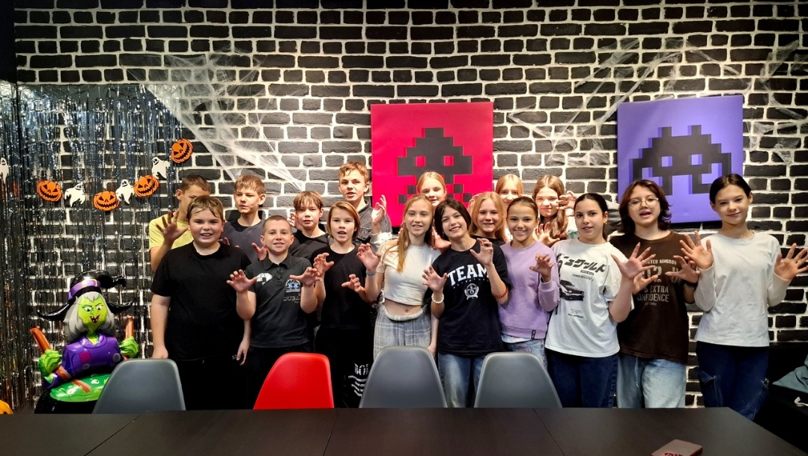
Организация досуга

Slide 10
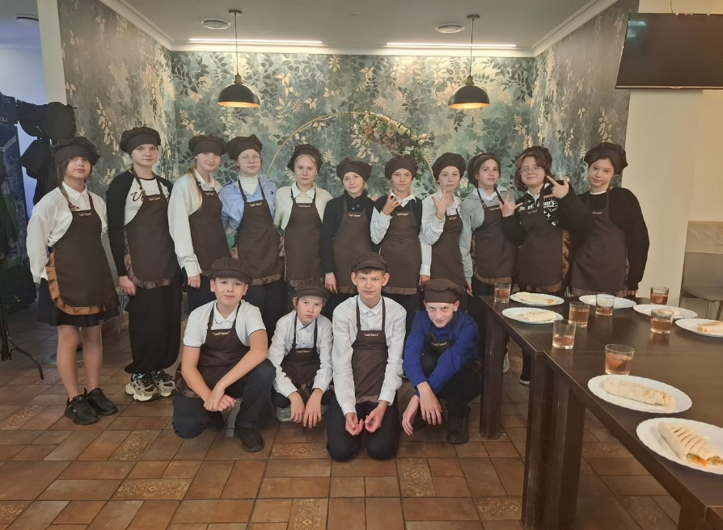
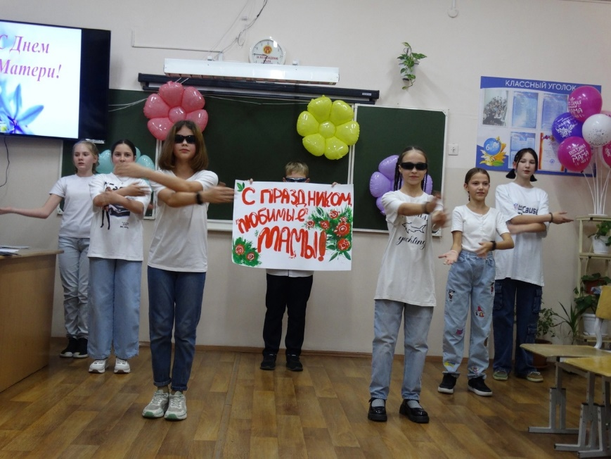
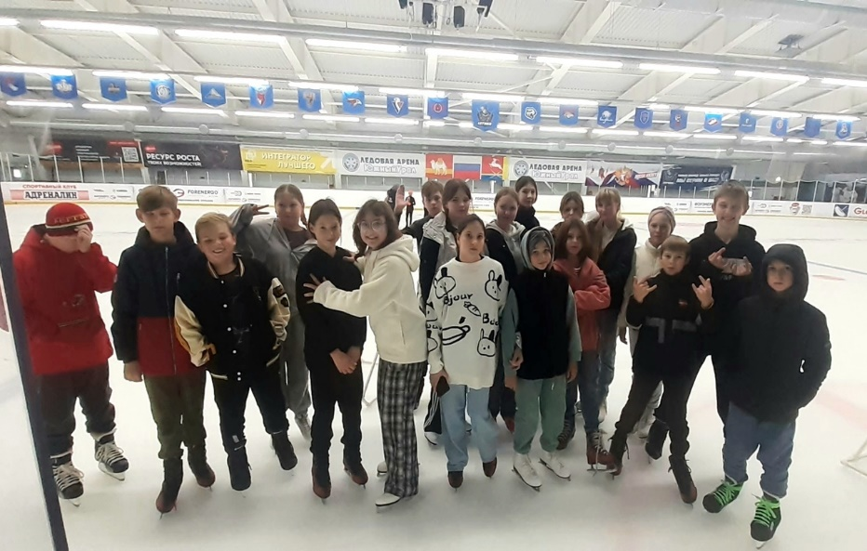

Slide 11
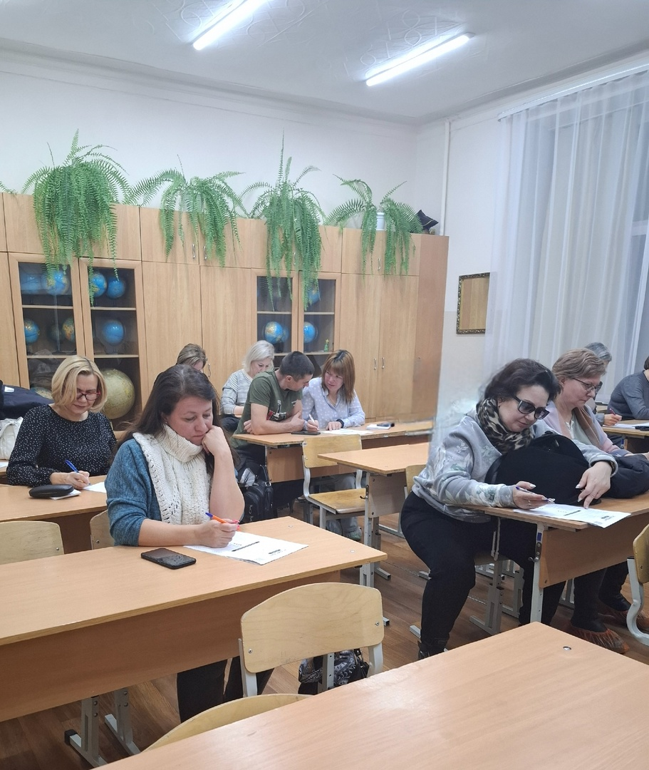
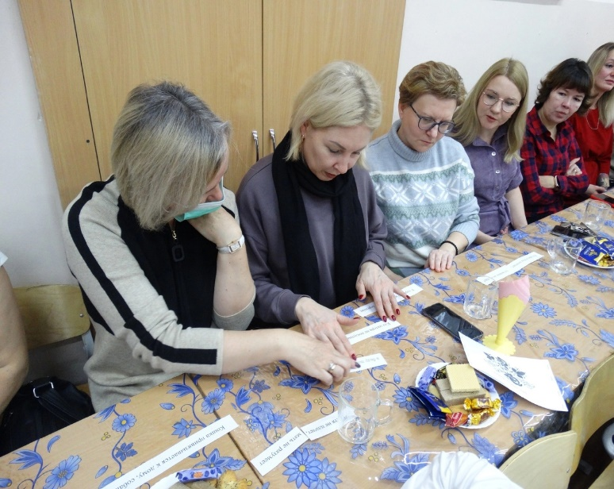
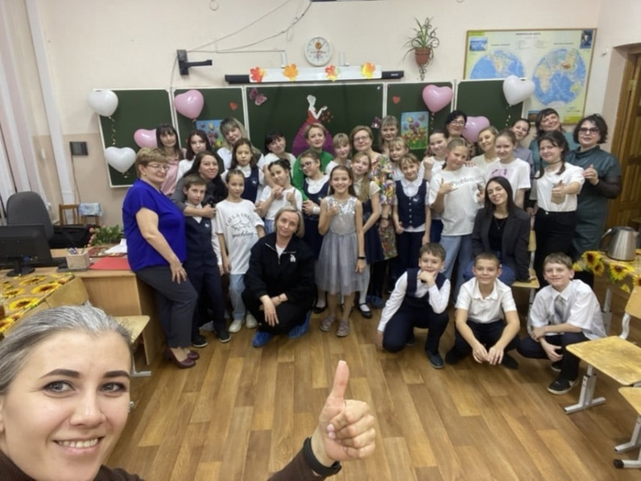
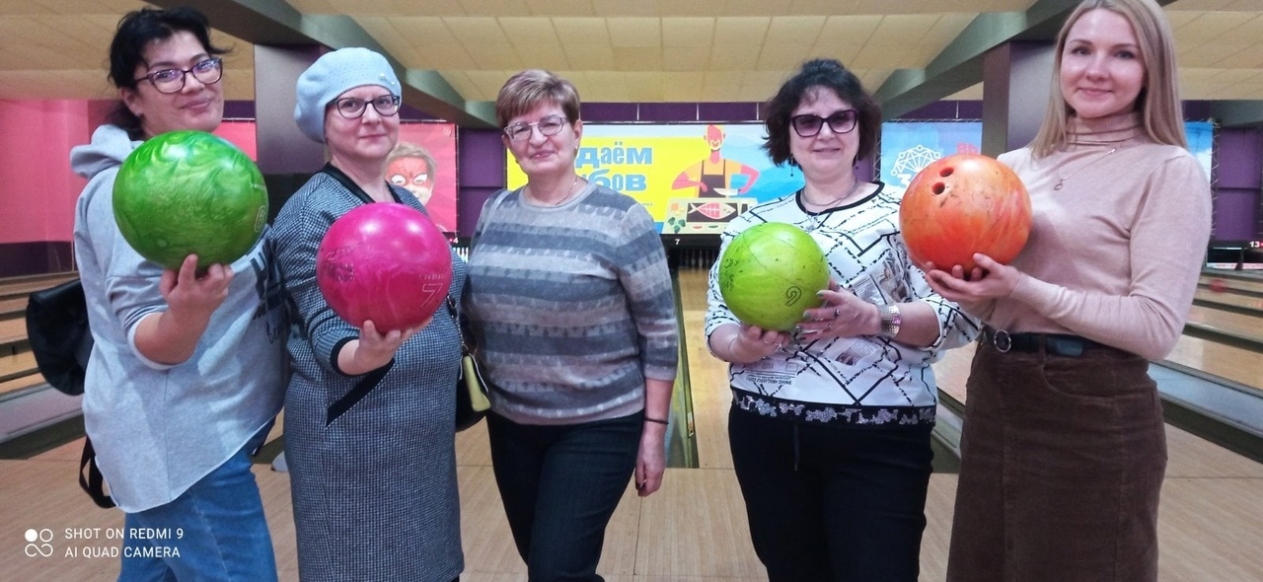
Работа с родителями

Slide 12
10 заповедей классного руководителя:
Умей выслушать
Не кричи. Не подавляй голосом
Найди, за что похвалить
Будь справедливым
Умей видеть положительные качества ученика

Slide 13
10 заповедей классного руководителя:
Зарази собственным примером
Защищай своего ученика даже перед педагогами
Не ябедничай родителям по пустякам
Поощряй инициативу учеников
Употребляй во время общения много ласковых слов

Slide 14
Вы думаете, «классным» быть легко? Не спать от мыслей долгими ночами И вслушиваться в шум учеников, И спорить с тем, кто не доволен мелочами.
Прожить сто жизней, добрых и плохих, Чужой бедой болеть однажды. Да, может «классным» быть легко, Но КЛАССНЫМ ведь становится не каждый.
Я никогда ни от кого не жду поблажек, И долю «классного» я с честью донесу. Должна возиться с кипами бумажек Порой ночами во втором часу.
И снова «классный» делом перегружен, Но так ему не выжить одному. Ведь сам себе зачем он будет нужен, Когда не нужен он ученику?

